Slide 1
La classification périodique des éléments

Slide 2
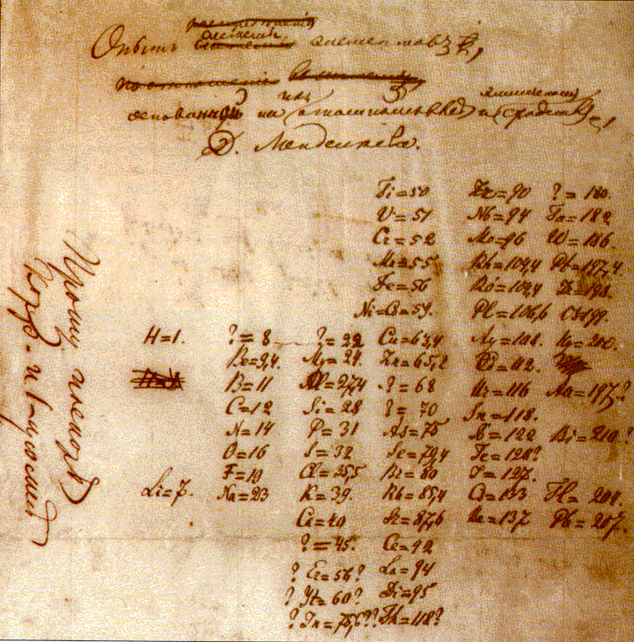

Slide 3
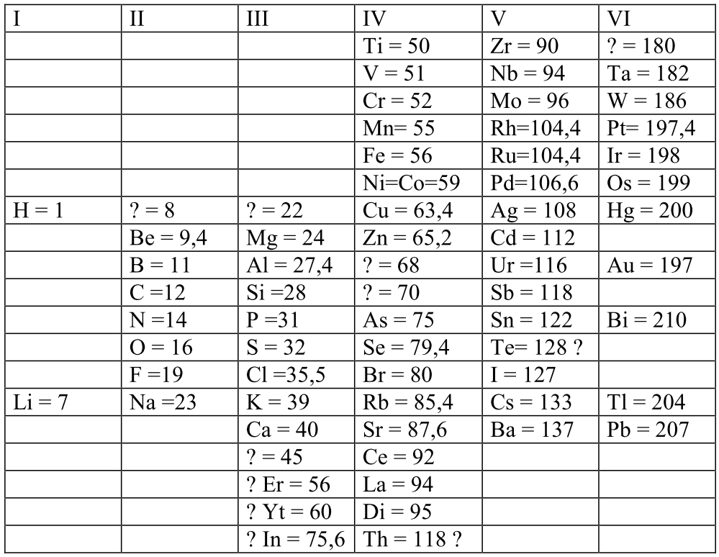

Slide 4
